Slide 1
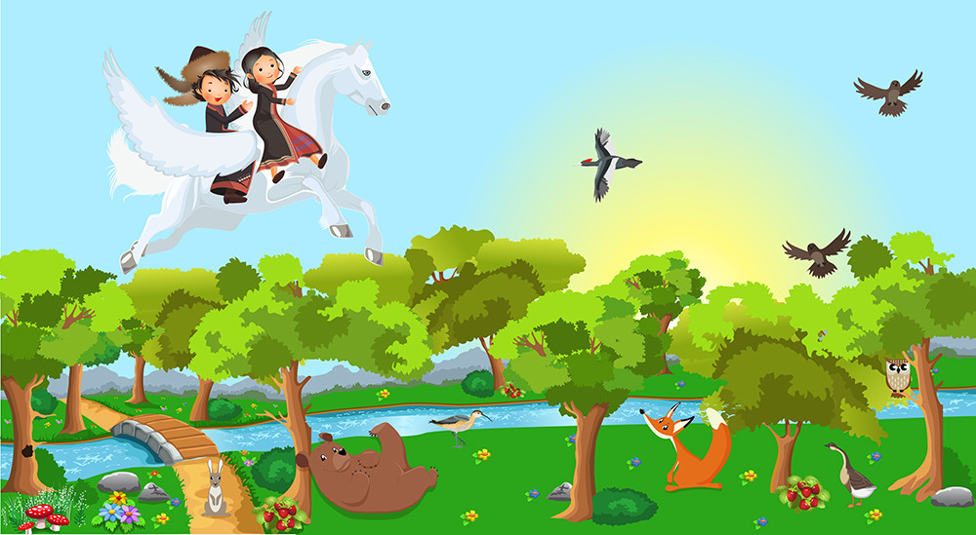


Шамонино ауылы
«Аҡбузат»
балалар баҡсаһы

Slide 2
Балалар баҡсаһын асыу тантанаһы
ғинуар 2015

Slide 4
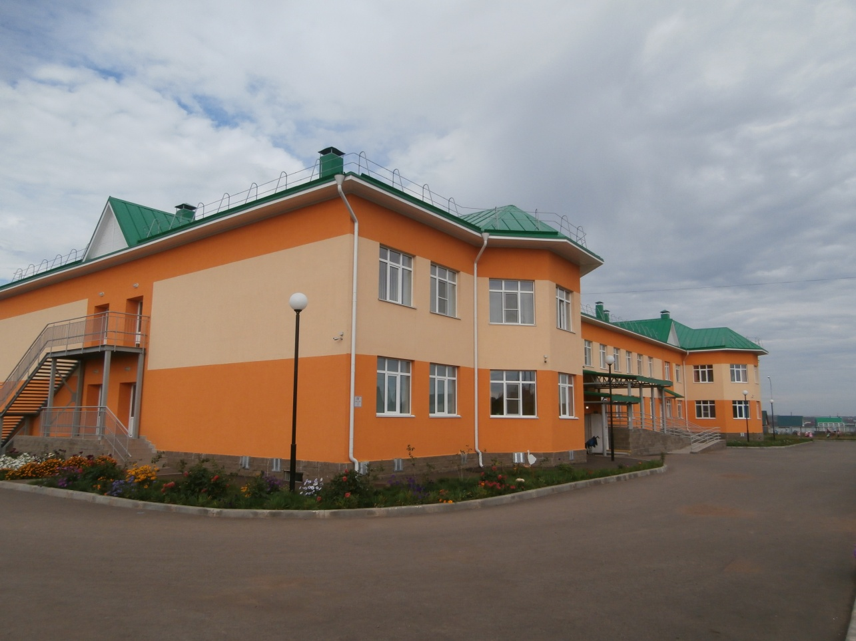

Slide 5
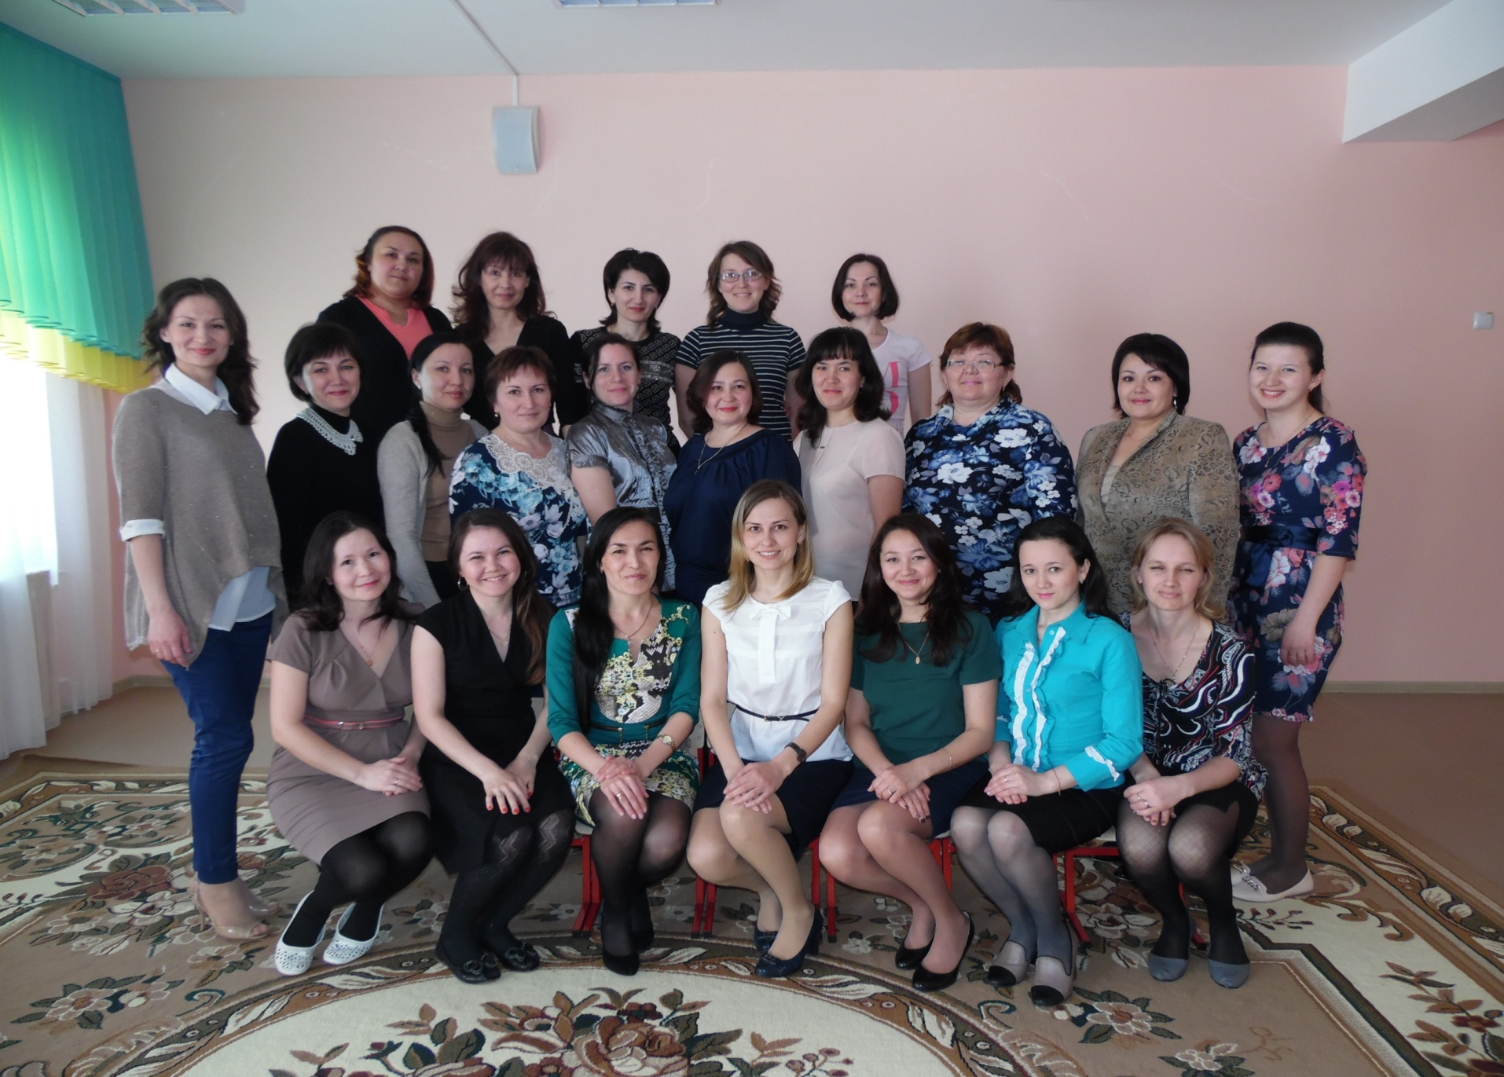
Беҙҙең коллектив

Slide 6
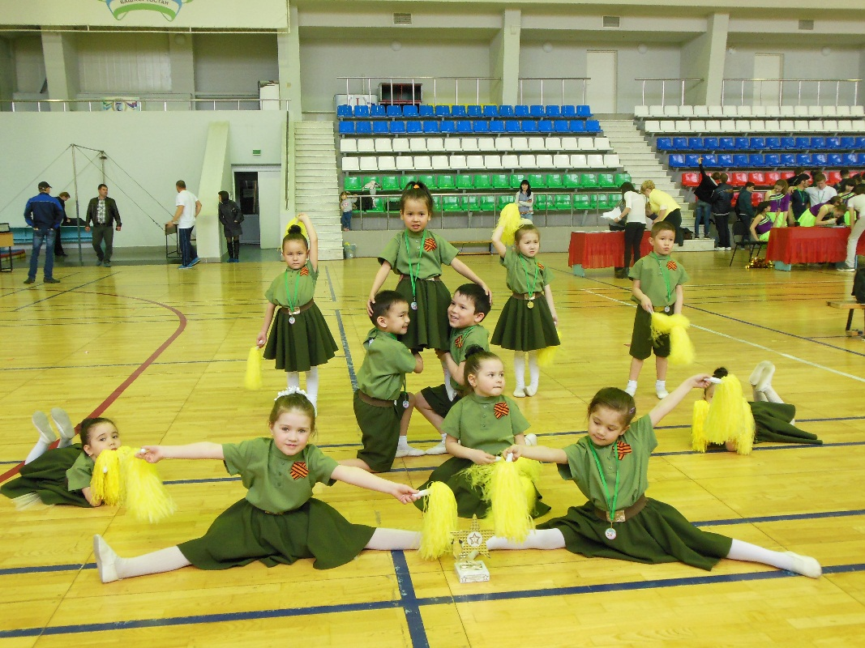
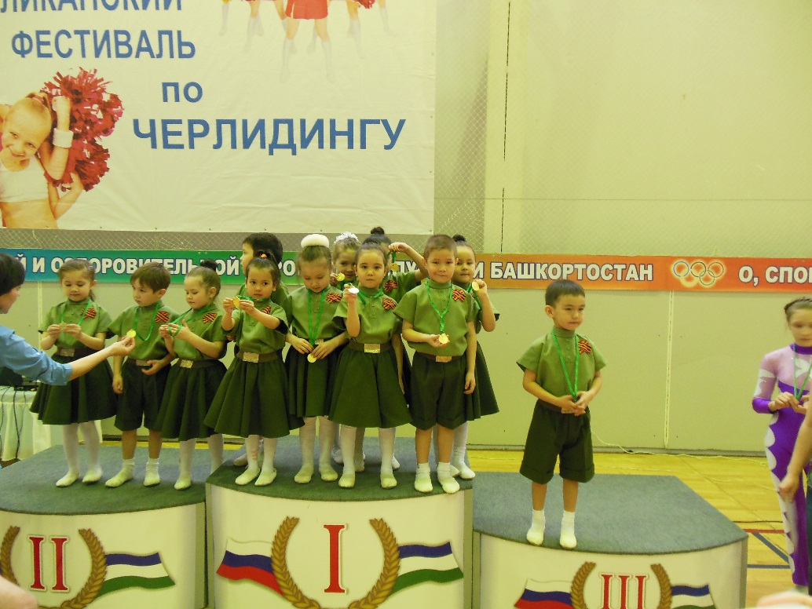
Беҙҙең уңыштар

Slide 7
«Һаумы, әкиәт» конкурсы

Slide 8
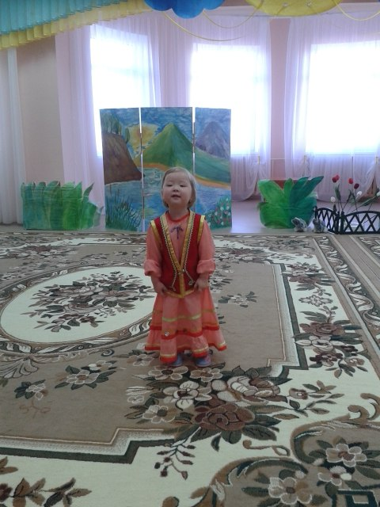

Slide 9
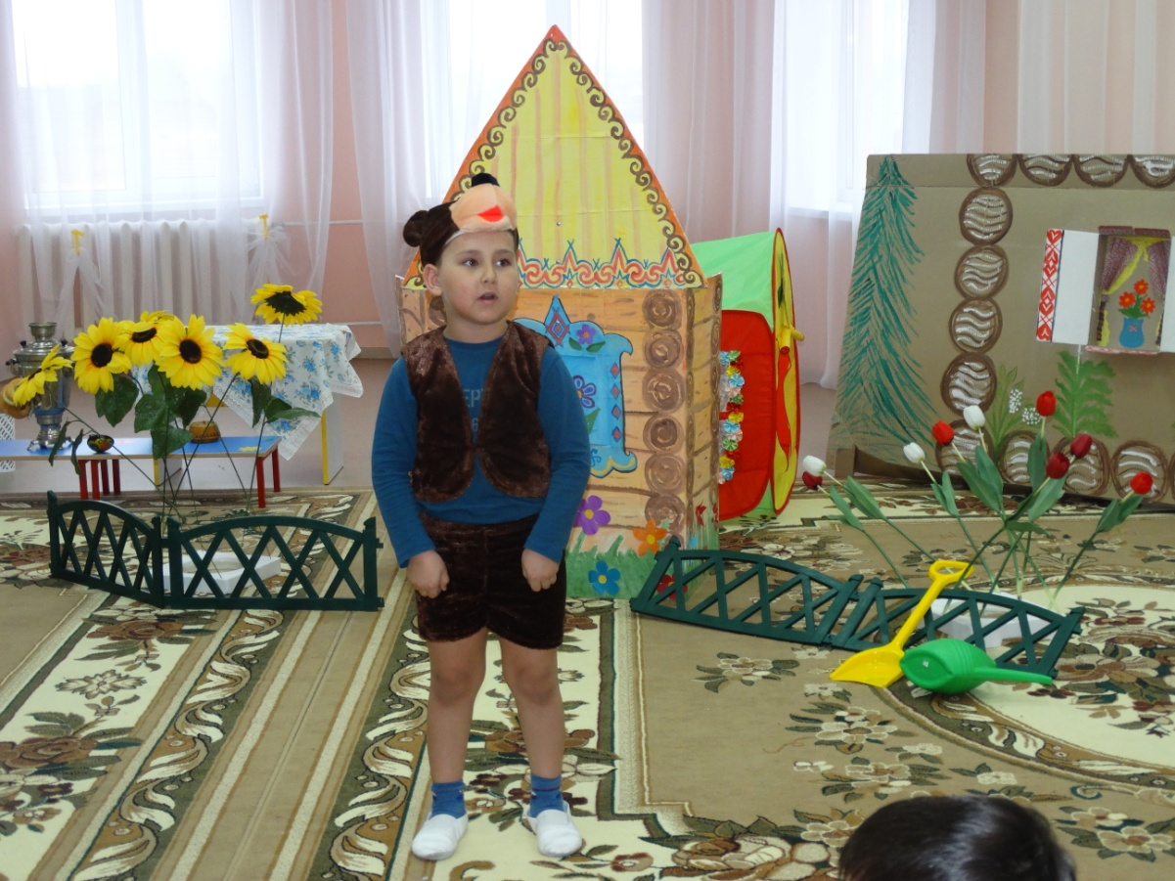
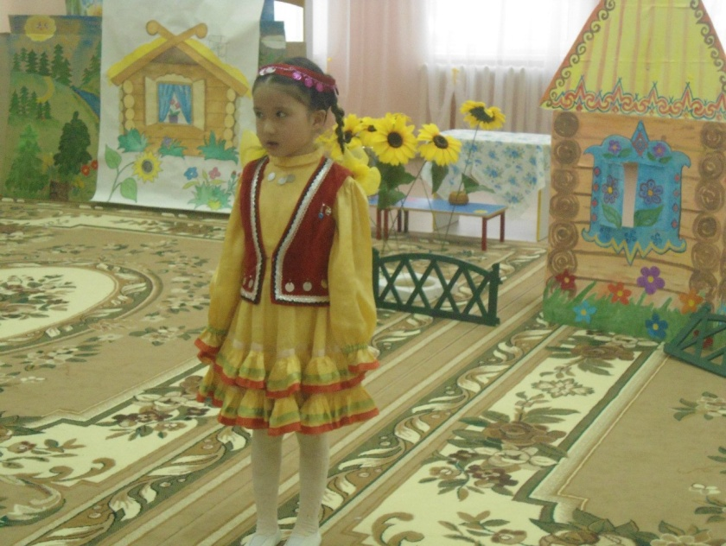

Slide 10
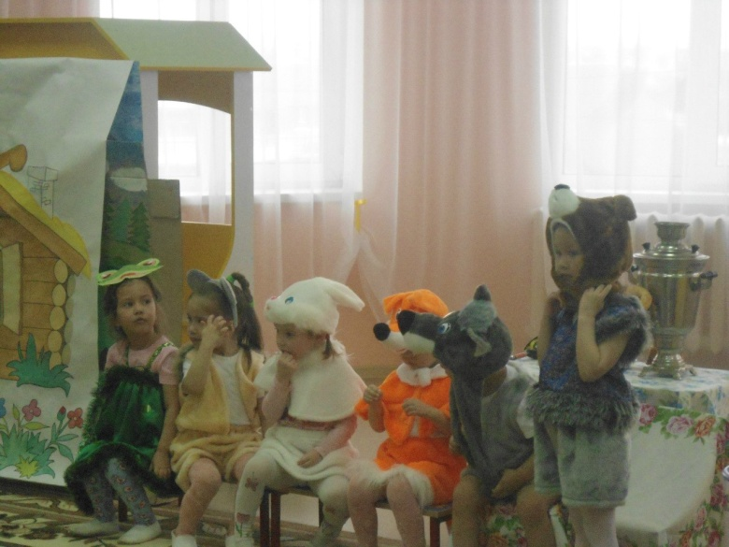

Slide 11
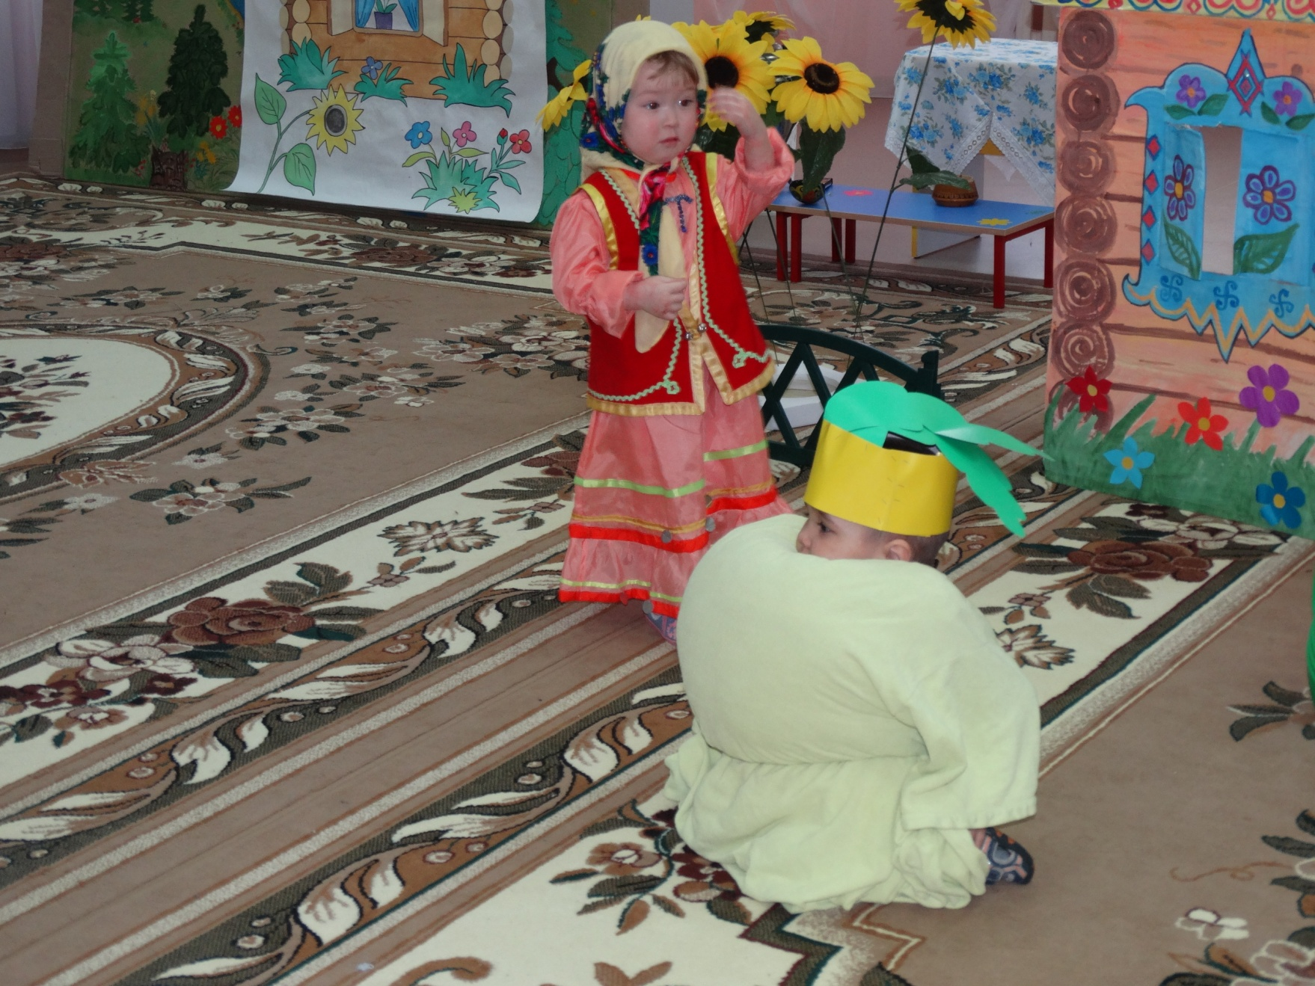

Slide 12
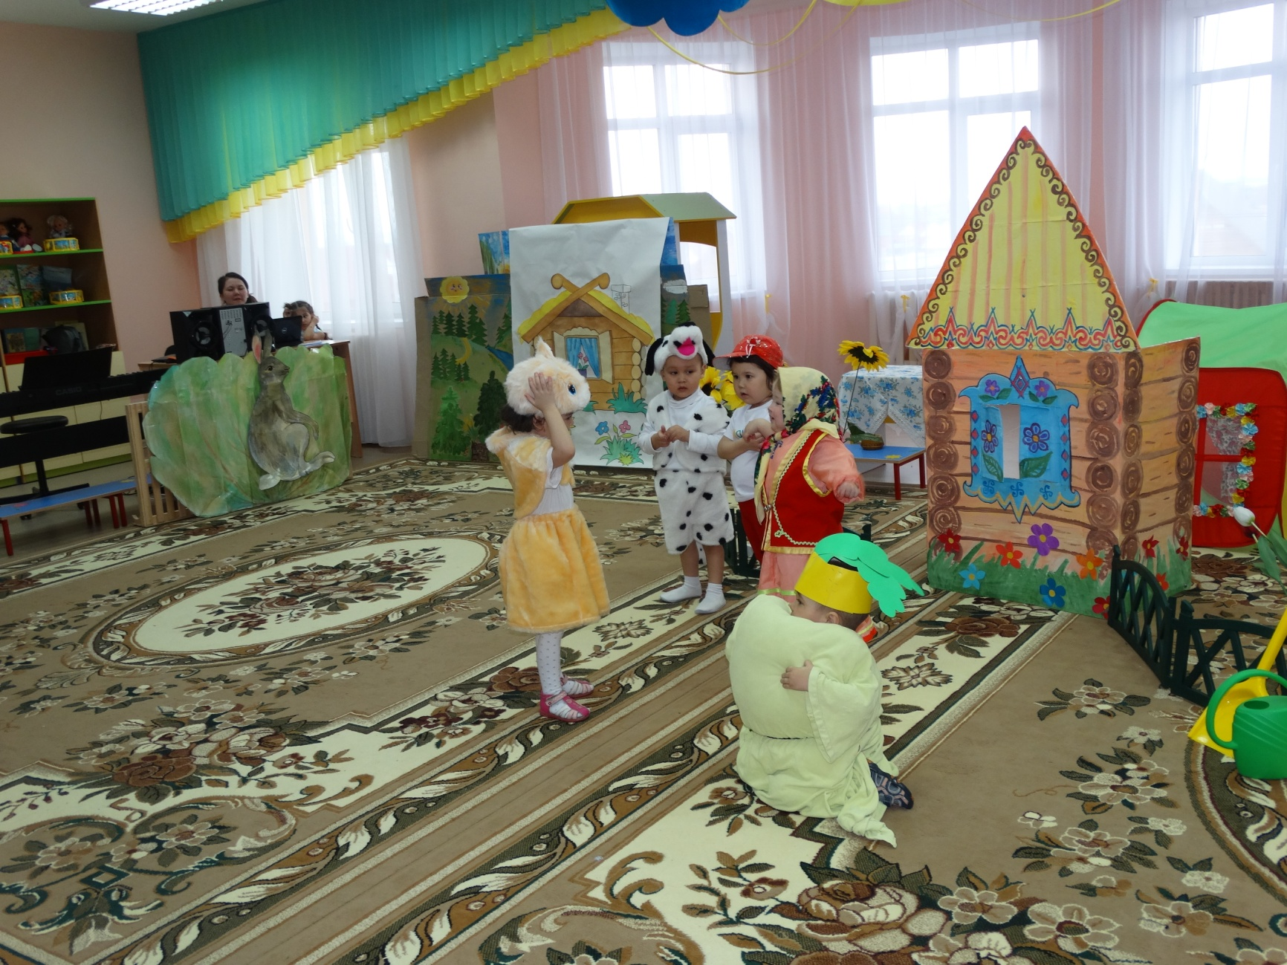

Slide 15
«Ҡар һыуына барыу» фольклоры

Slide 16
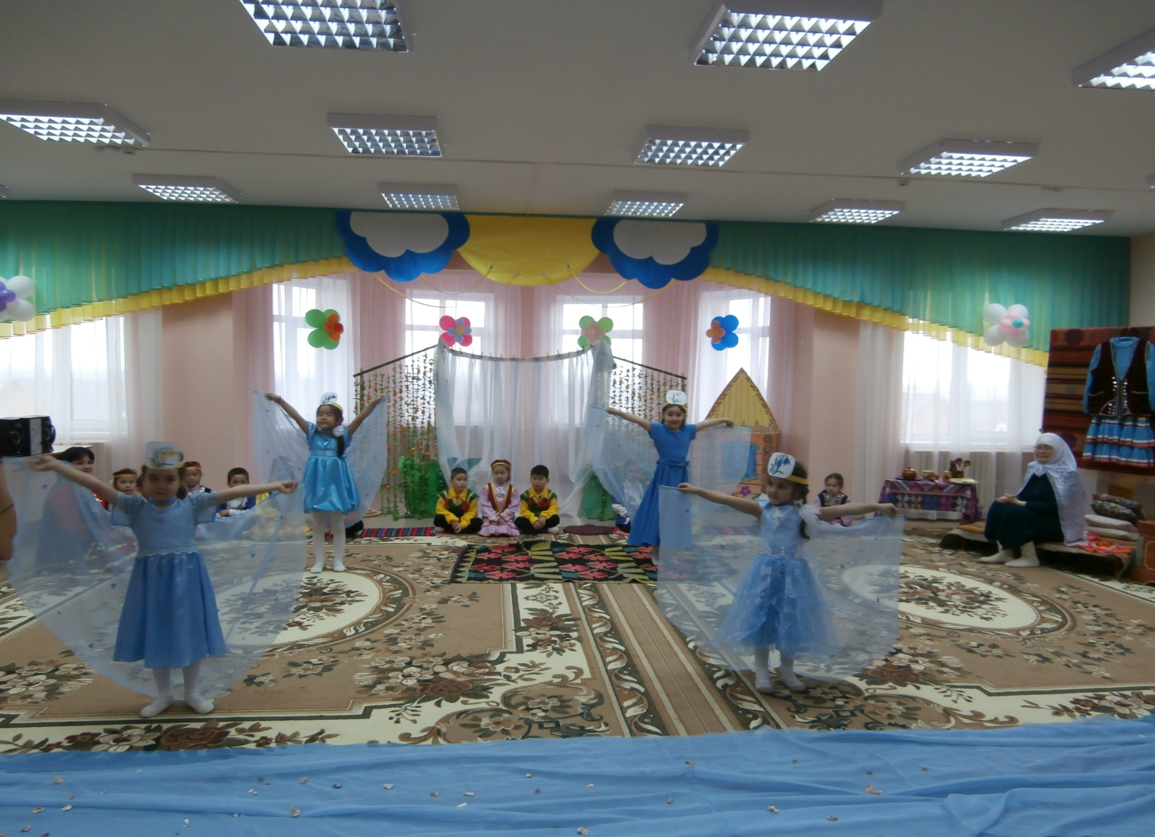

Slide 17
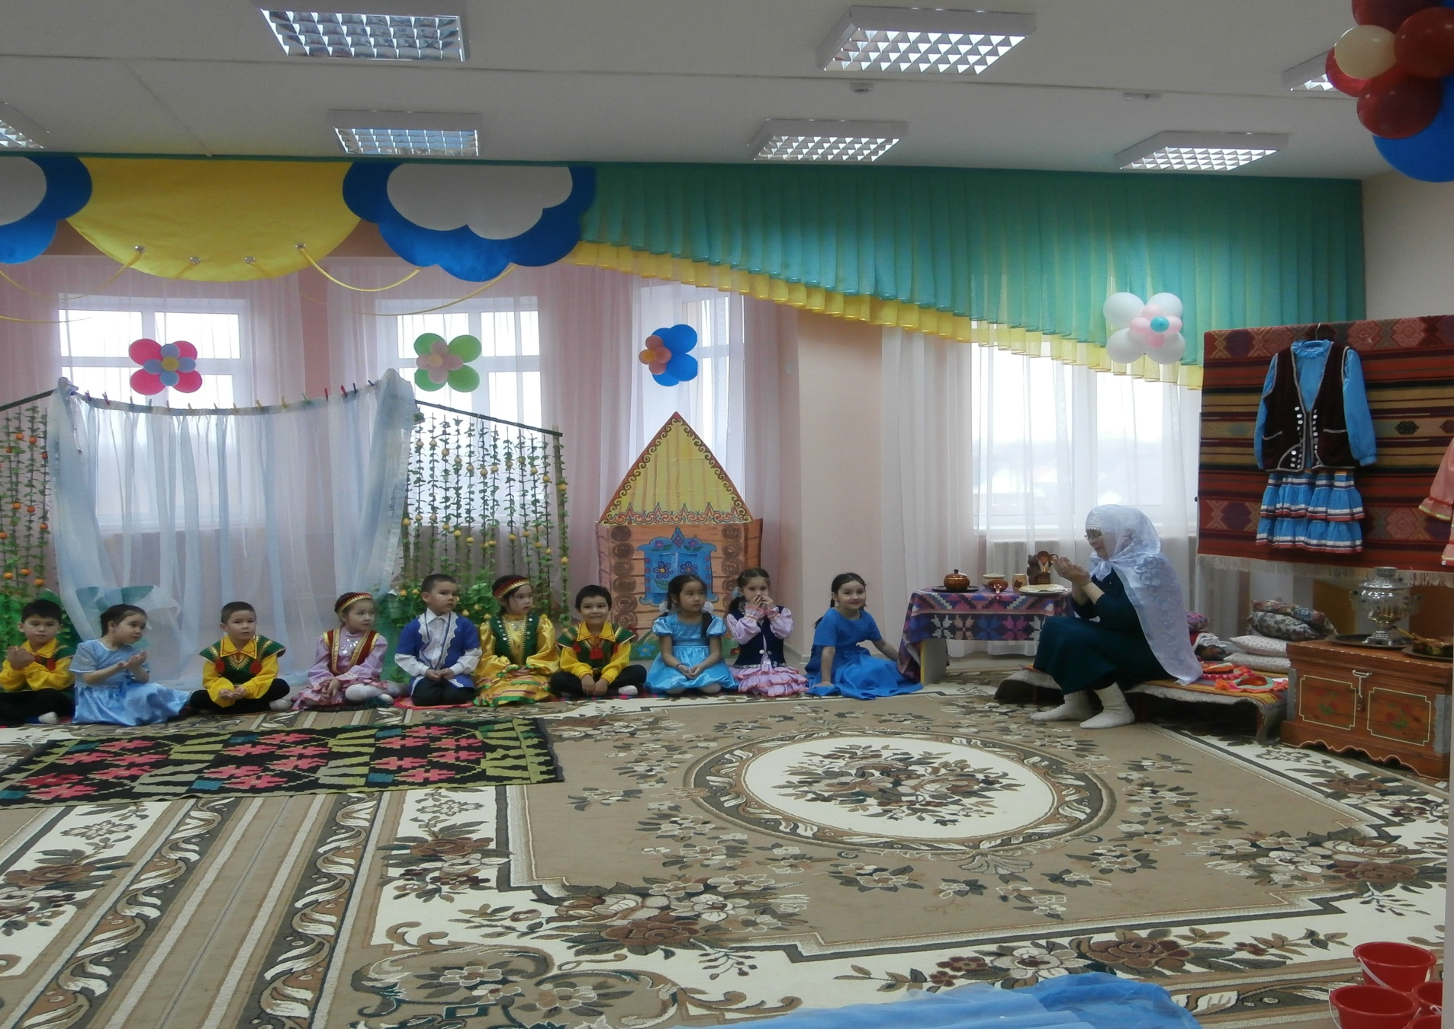

Slide 18
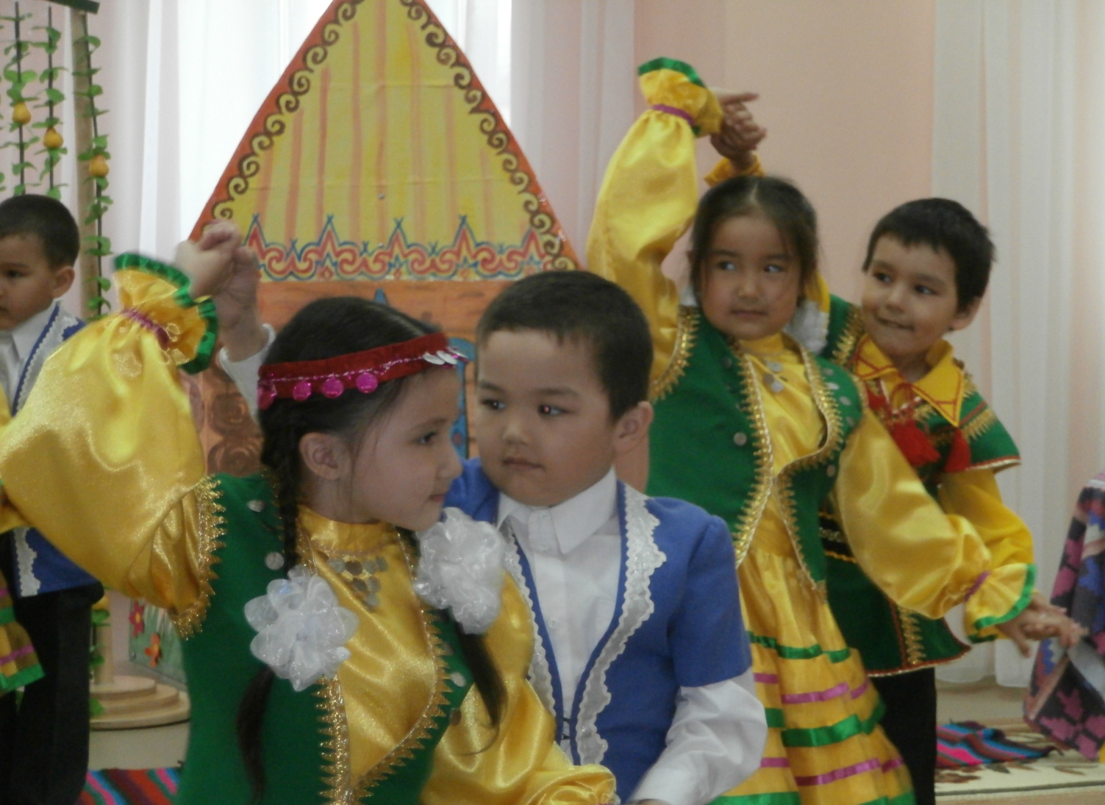

Slide 19
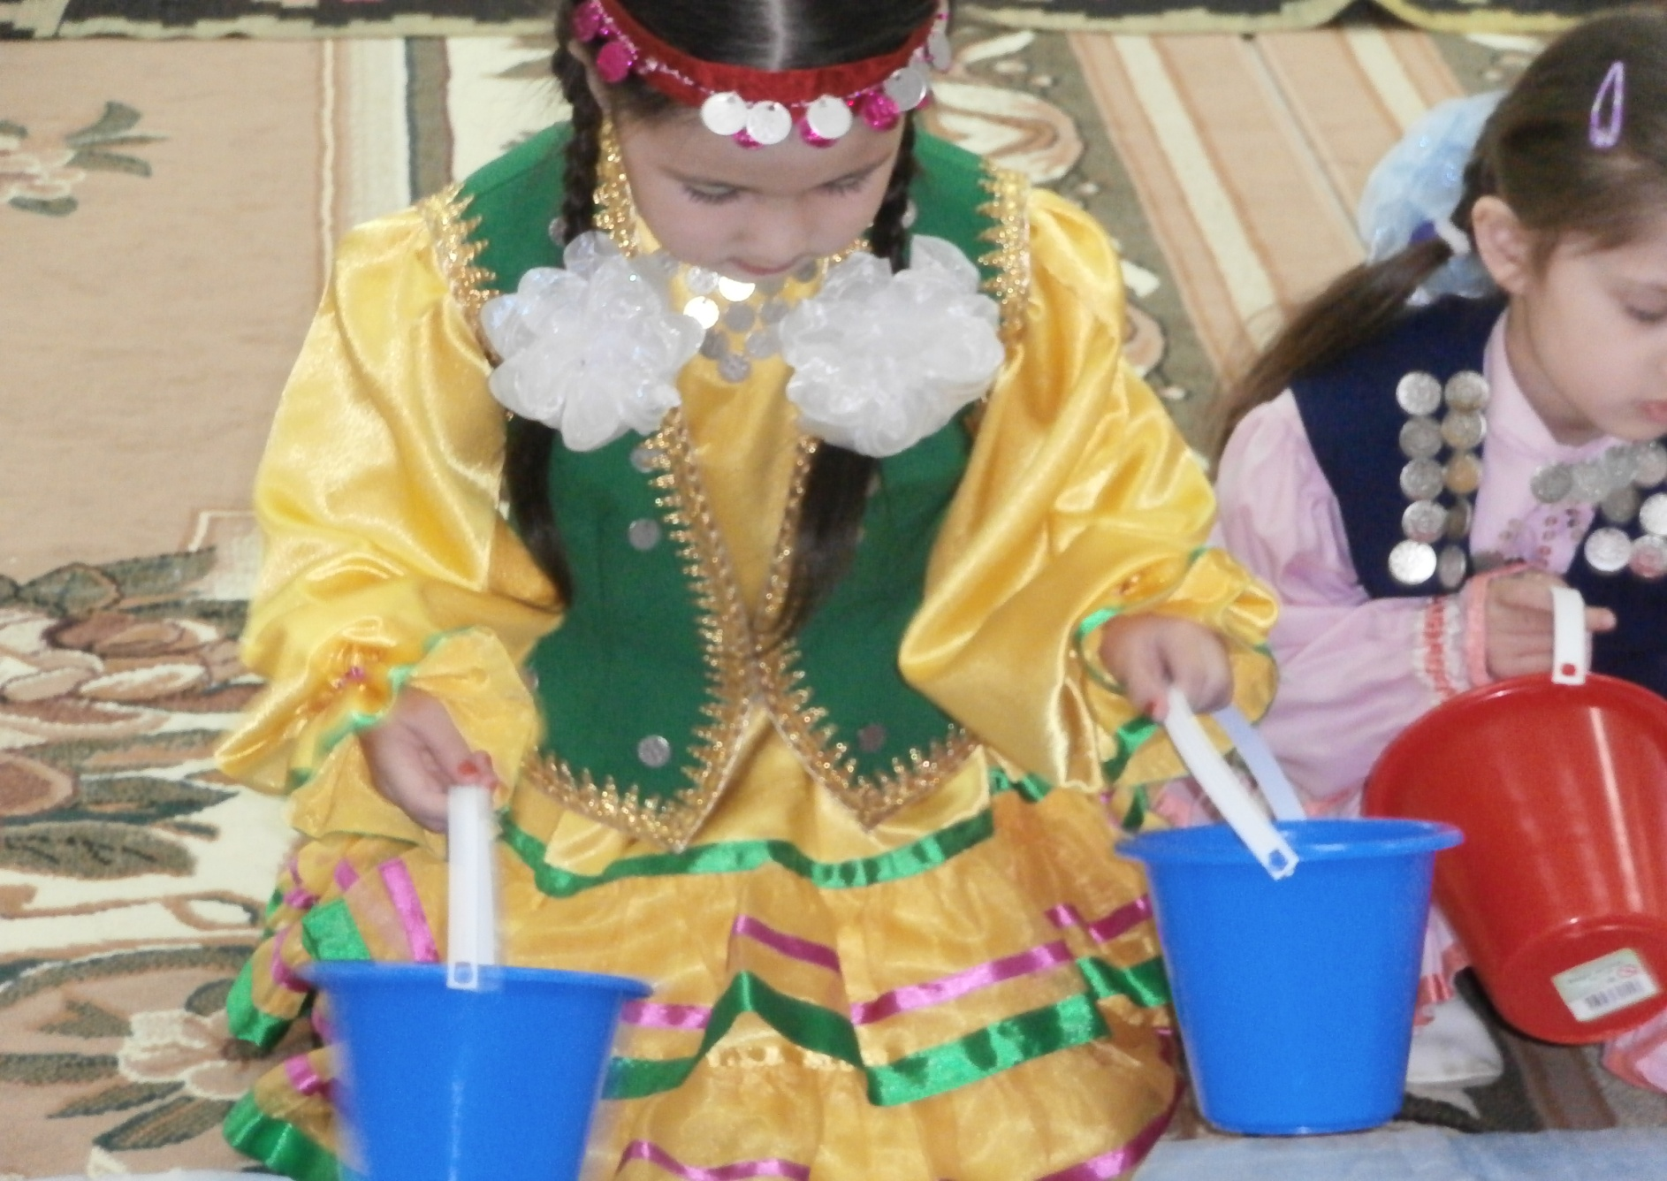

Slide 20
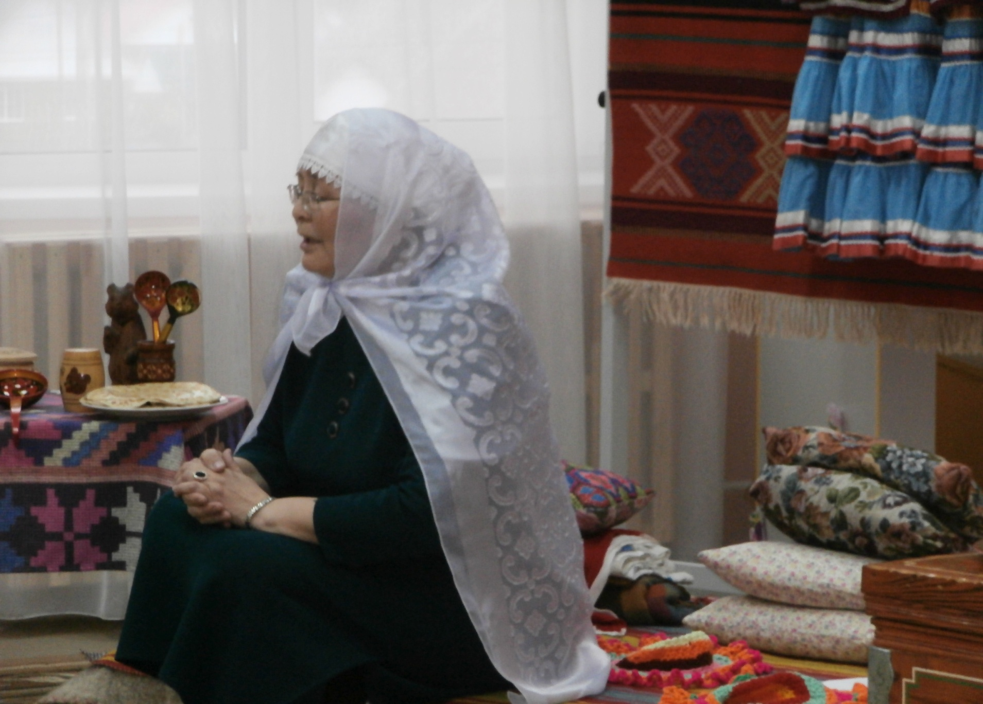

Slide 21
«Шәжәрә байрамы»

Slide 22
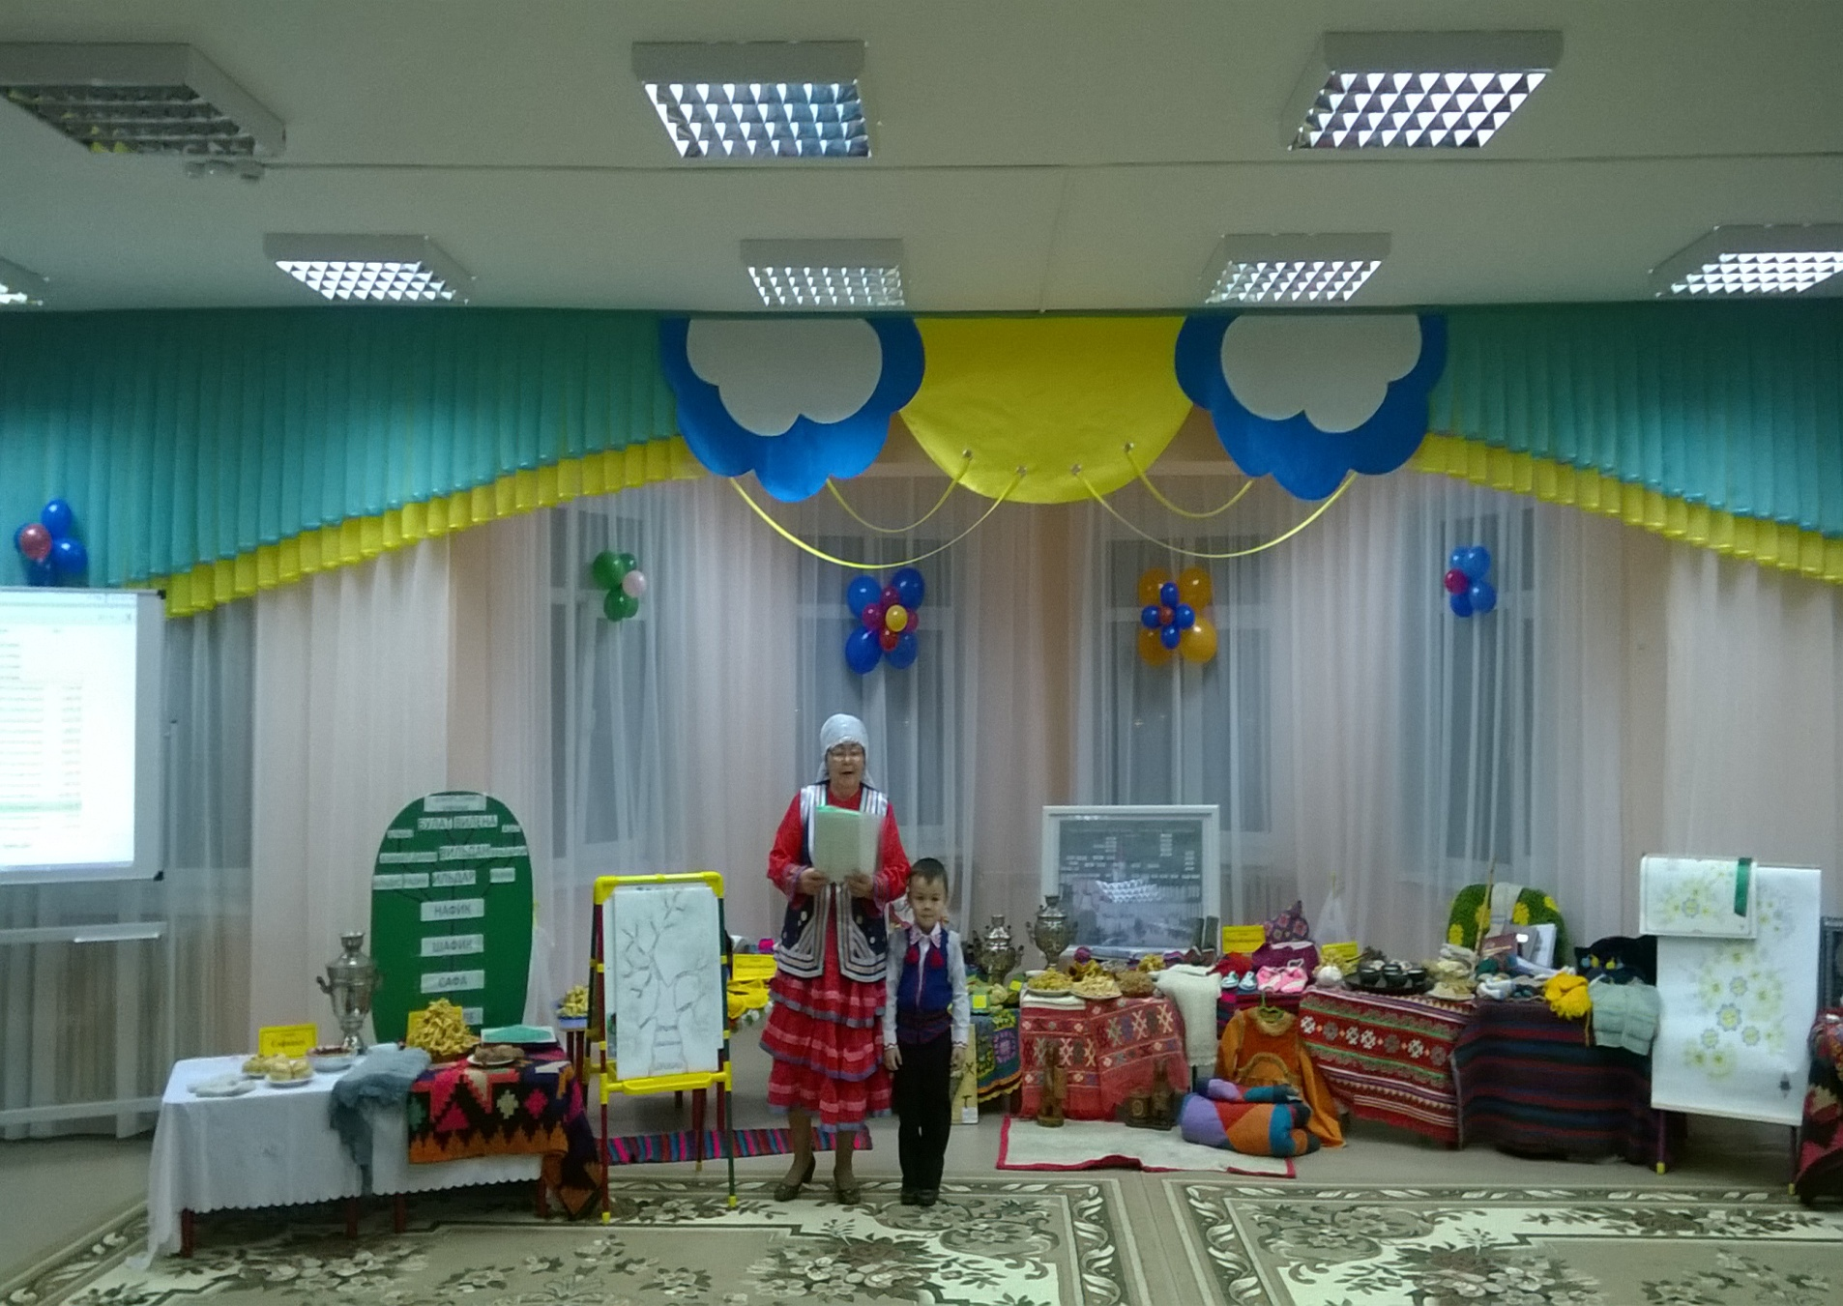

Slide 23
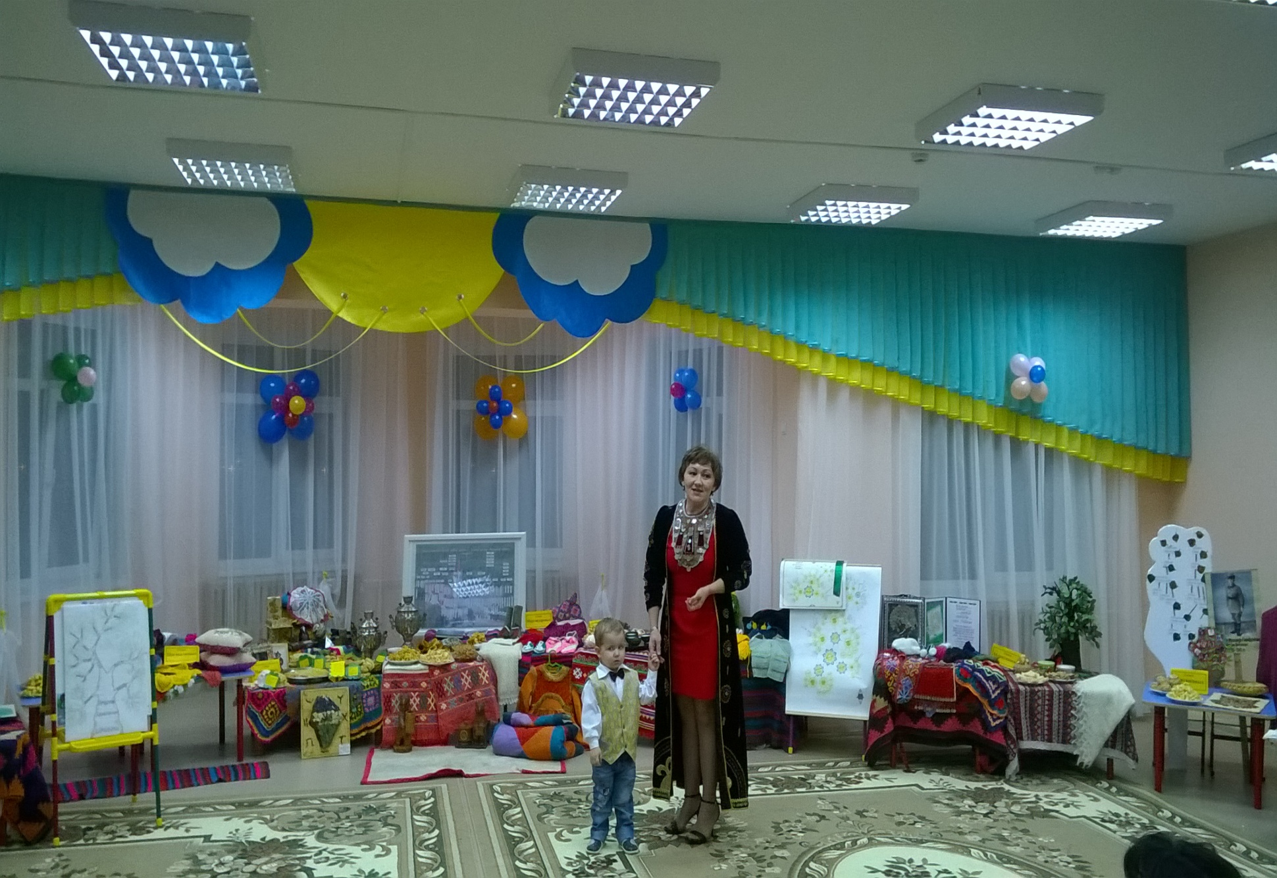

Slide 24
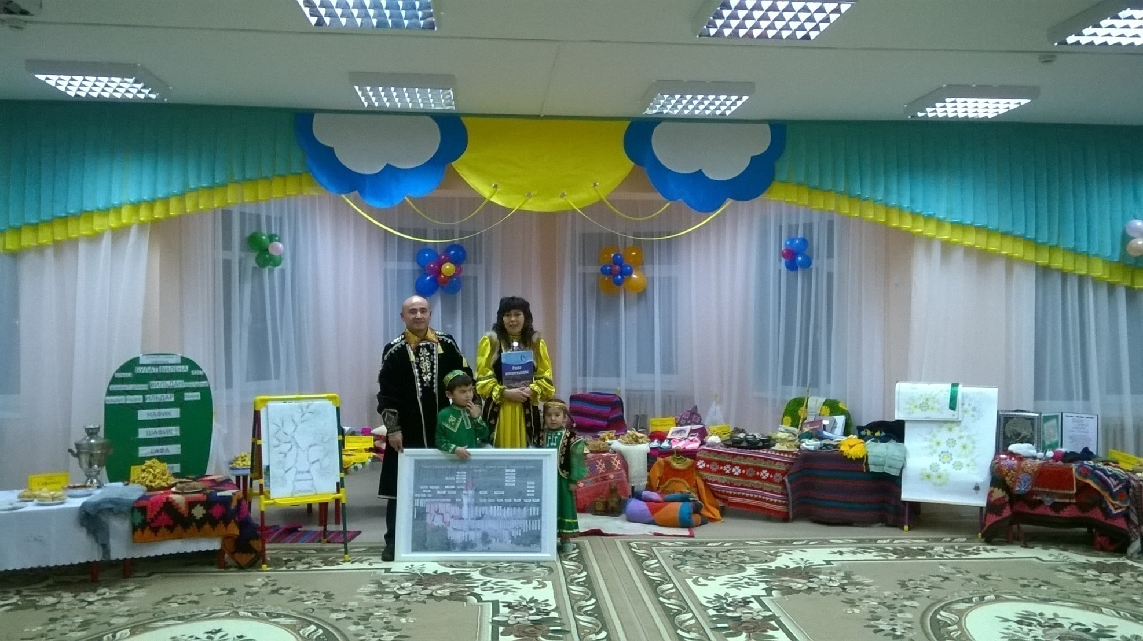

Slide 25
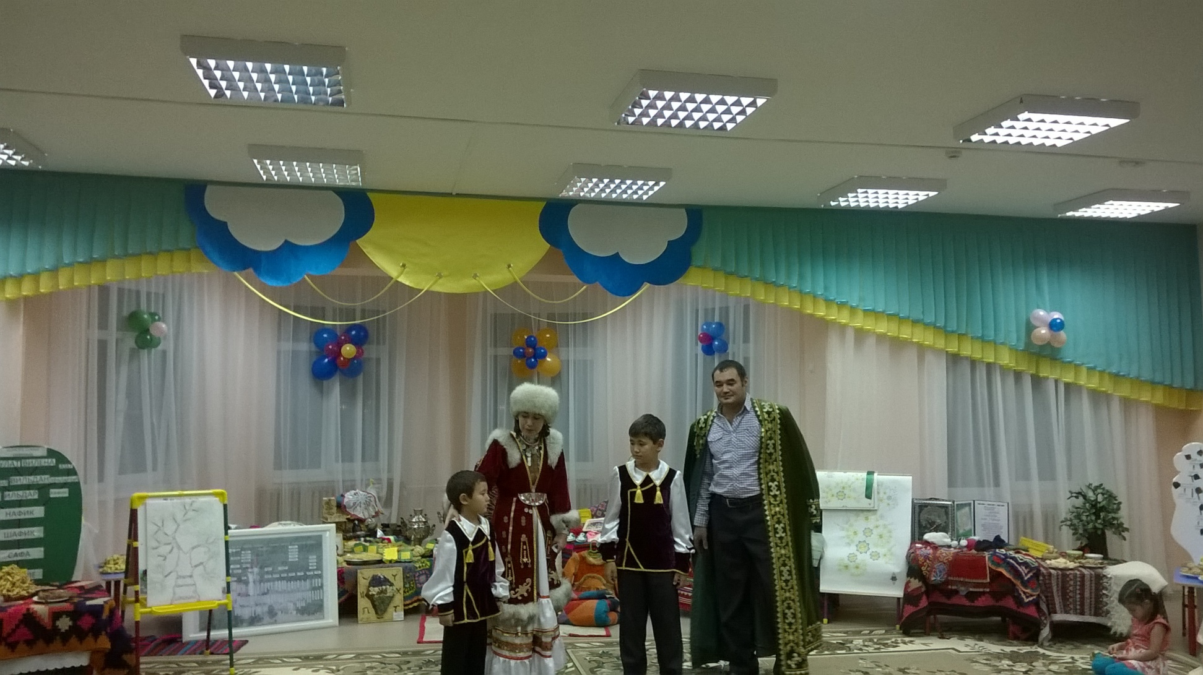

Slide 26
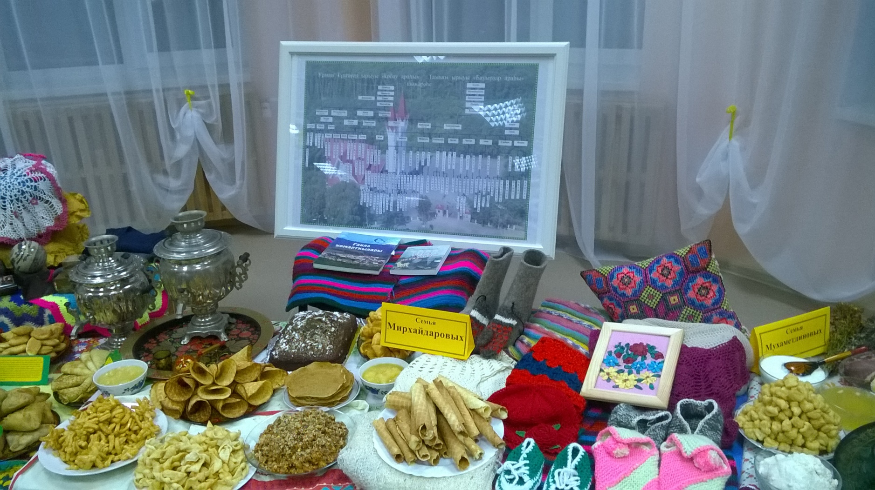

Slide 27
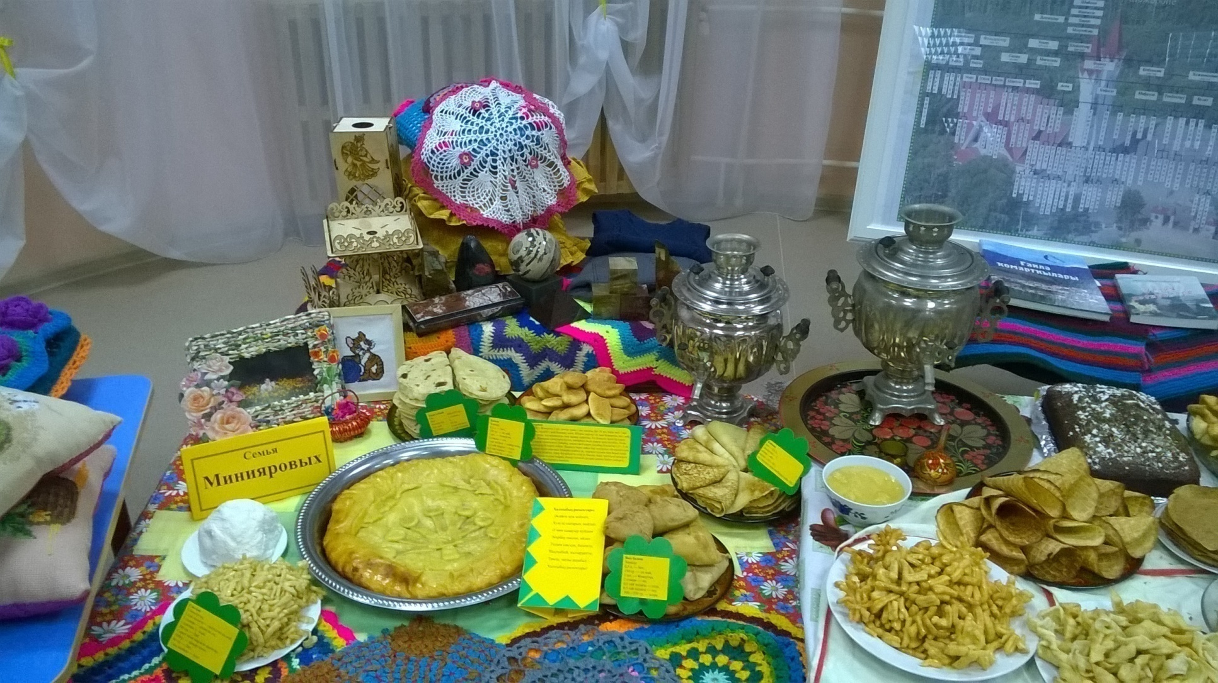

Slide 28


Slide 29
Гөлфиә Юнысова менән осрашыу

Slide 30
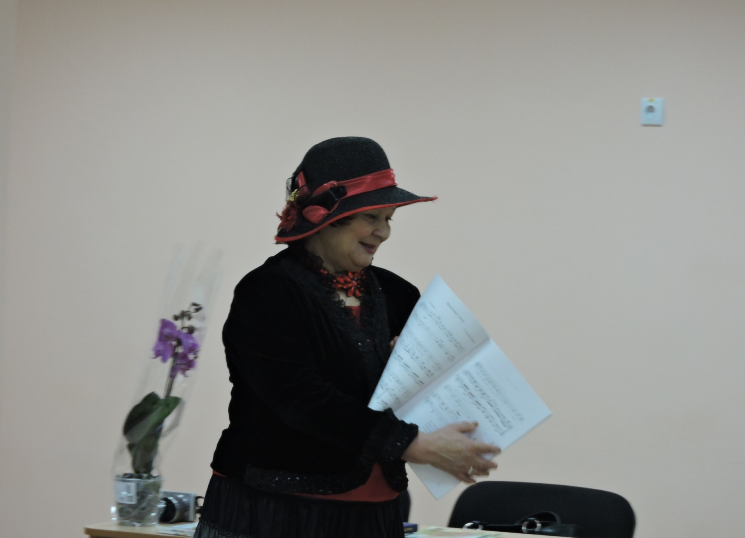

Slide 31
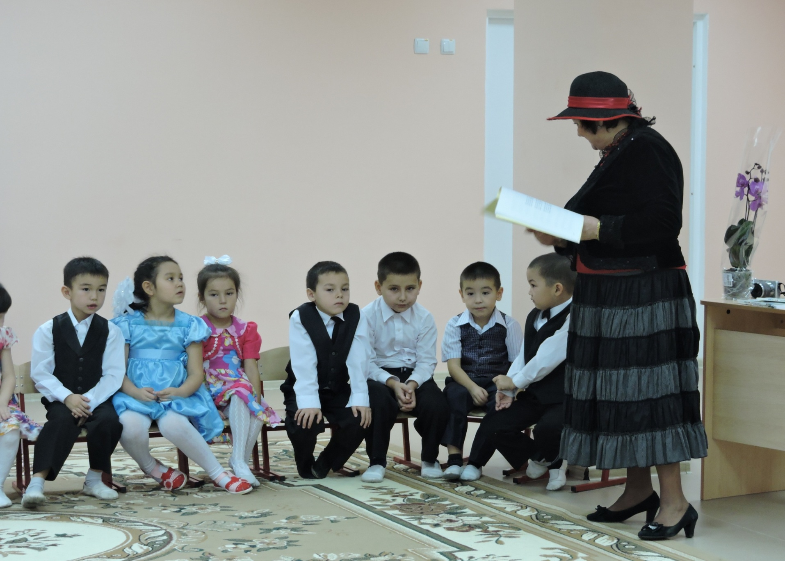

Slide 32
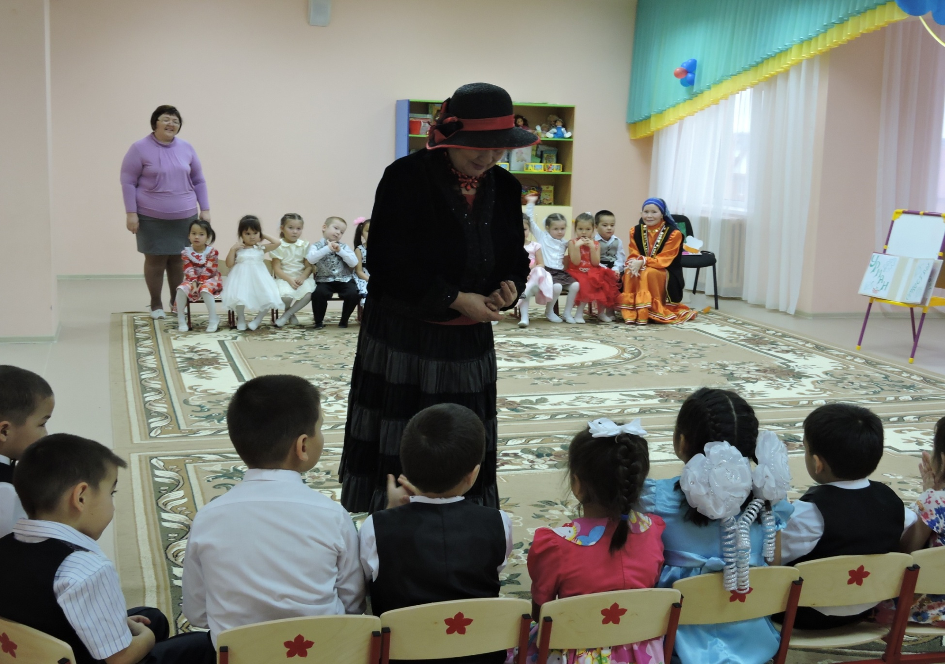

Slide 33
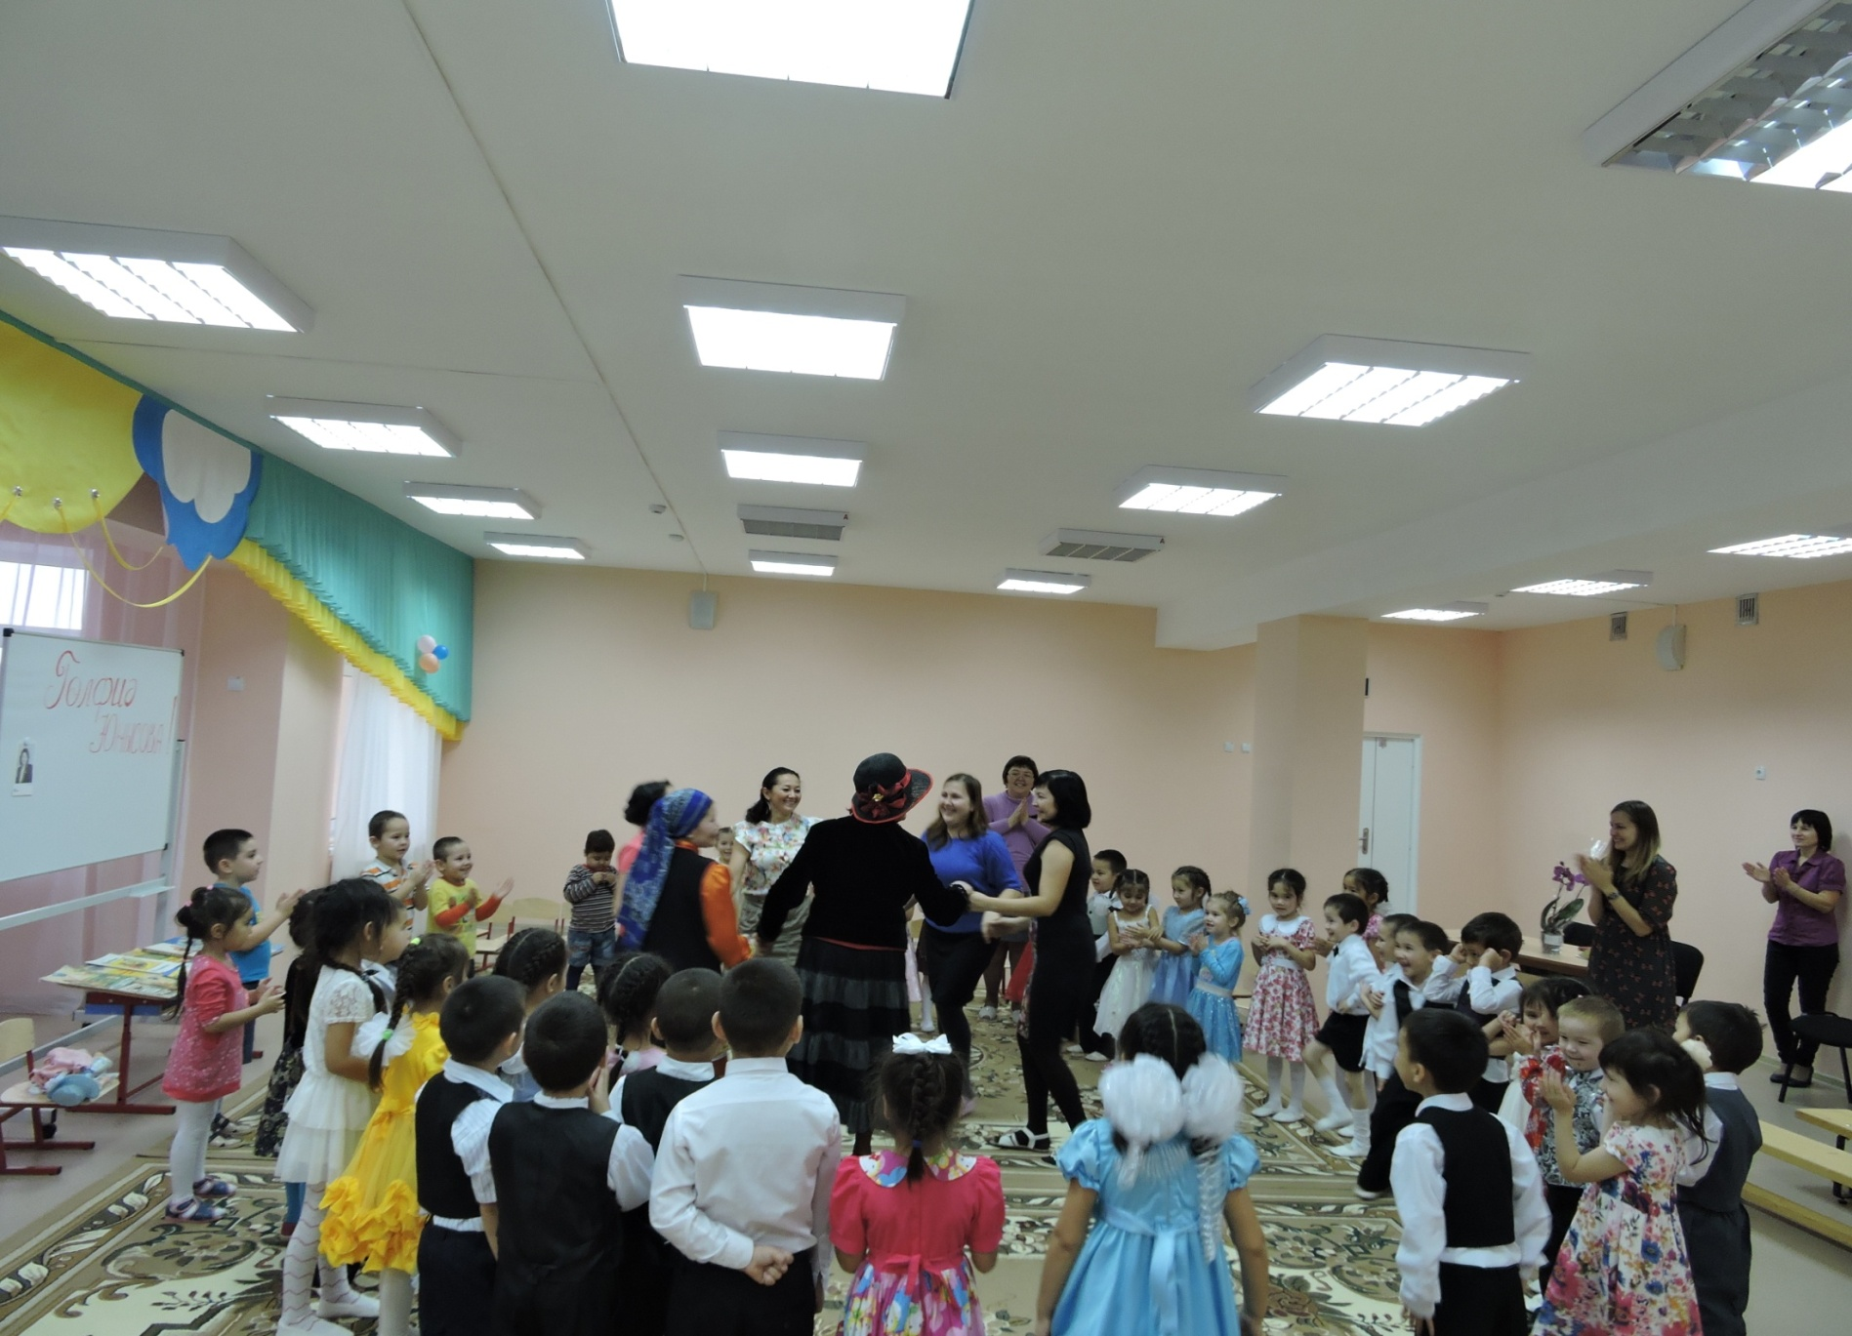

Slide 34


Slide 35
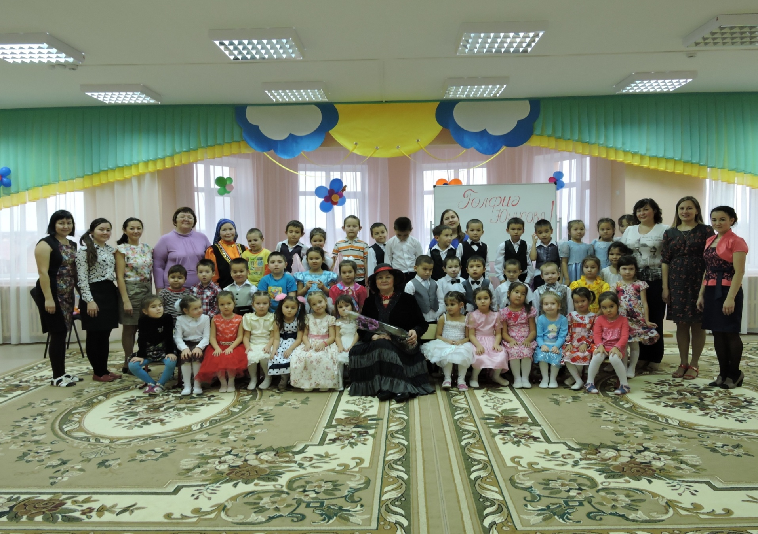

Slide 36
Башҡорт теле аҙнаһы.
Мәктәп китапханаһына экскурсия

Slide 37
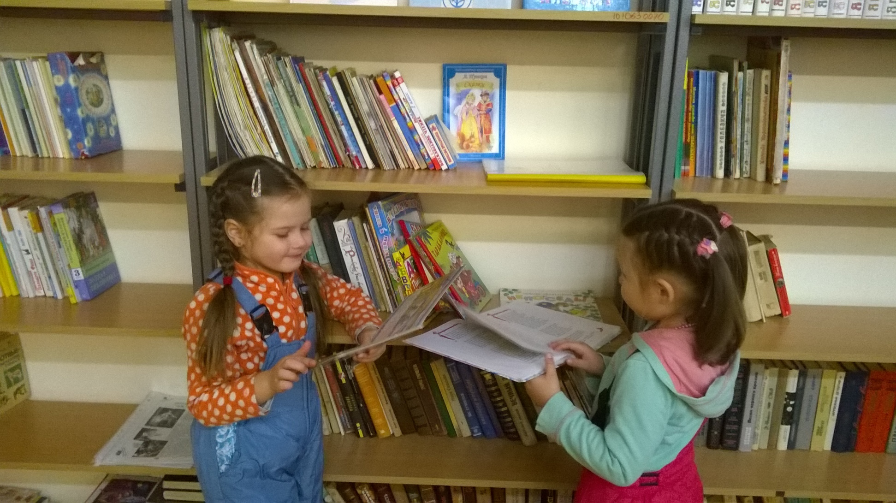

Slide 38
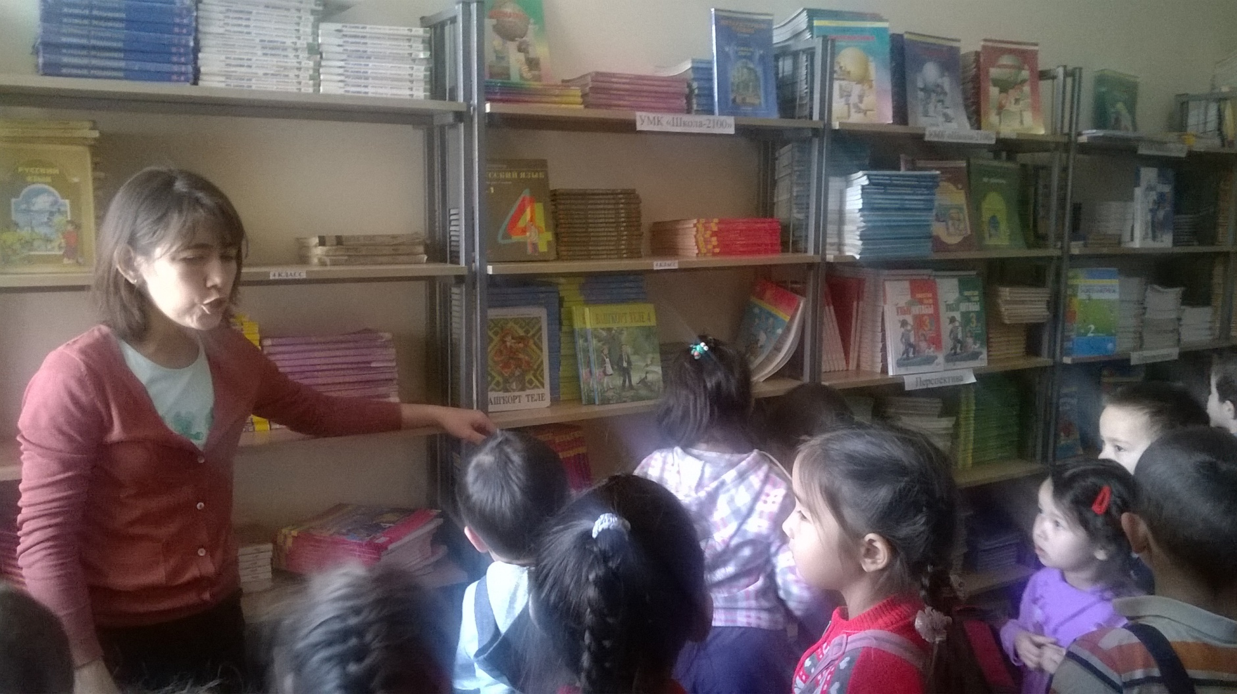

Slide 39
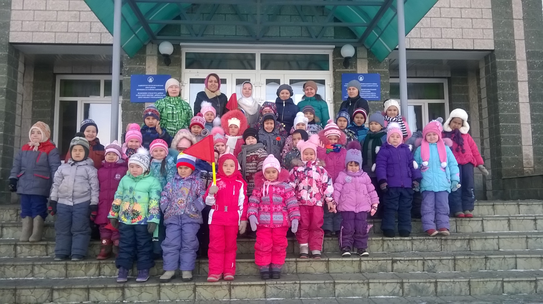

Slide 40
“Йондоҙсоҡтар” төркөмөндә әҙәбиәт кисәһе

Slide 41
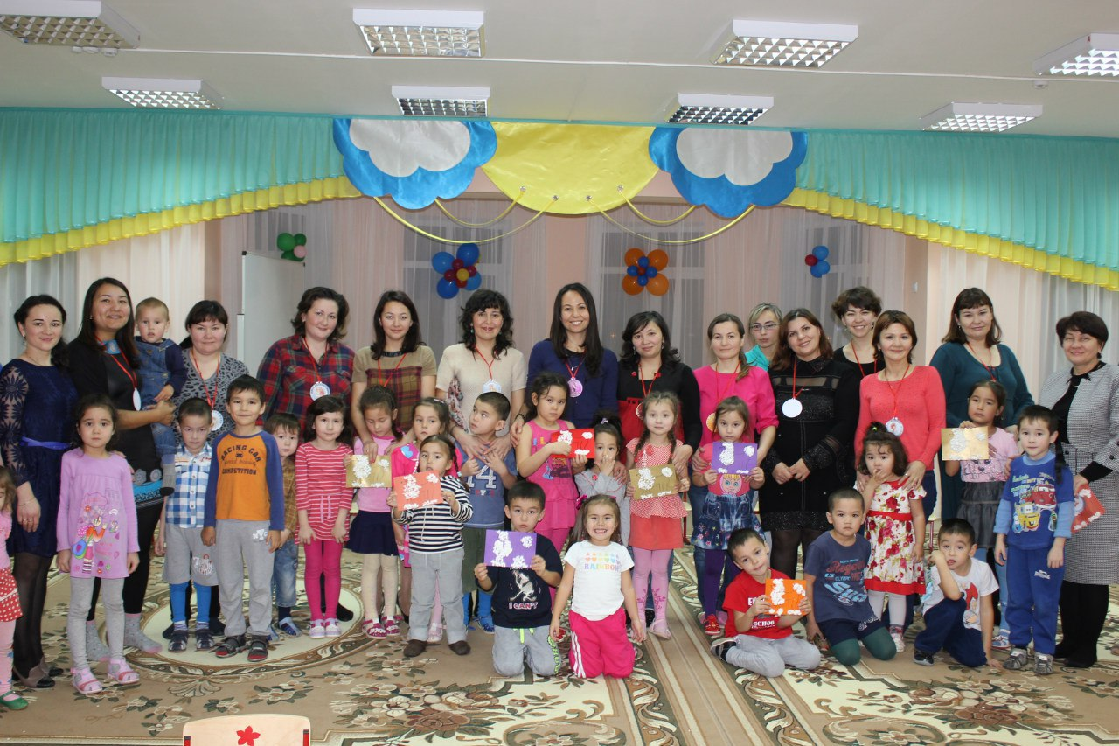

Slide 42
Һабантуй

Slide 43
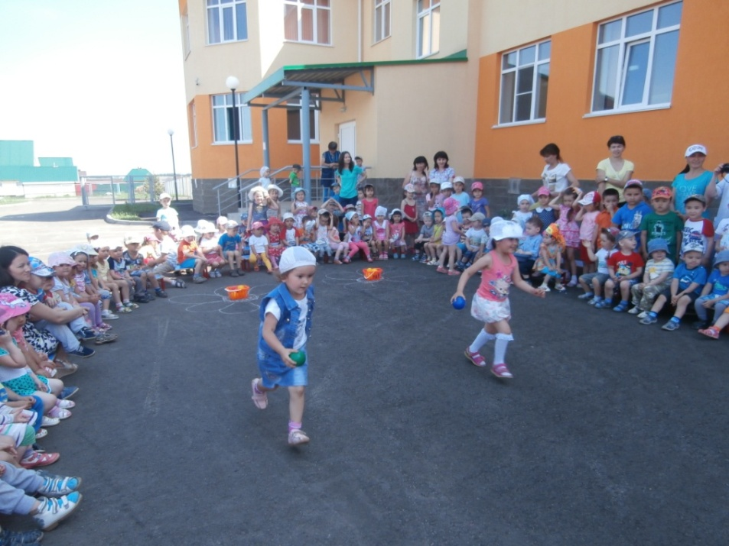

Slide 44
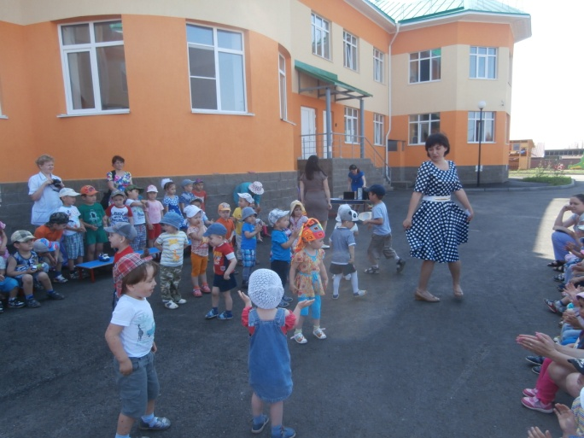

Slide 45
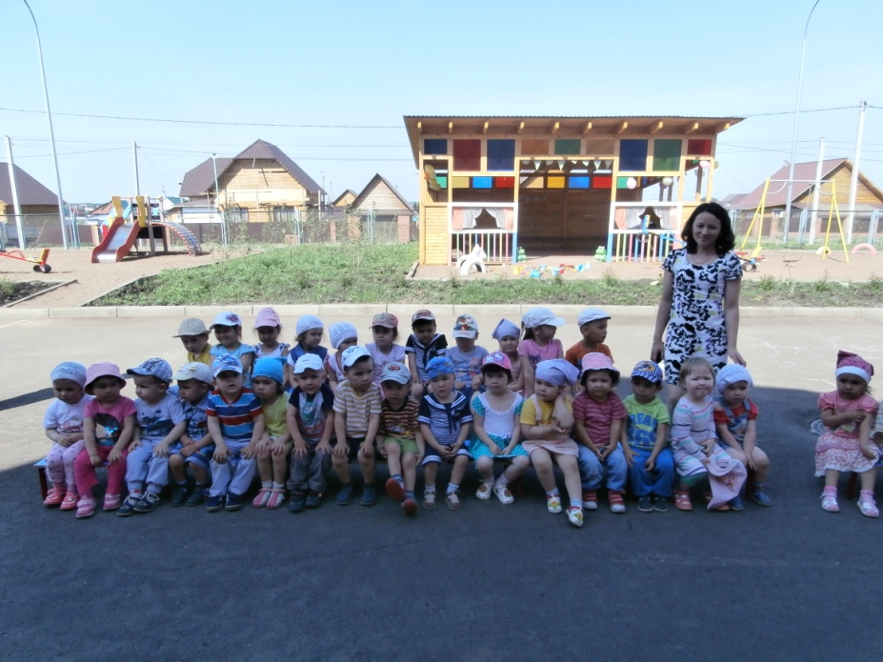

Slide 46
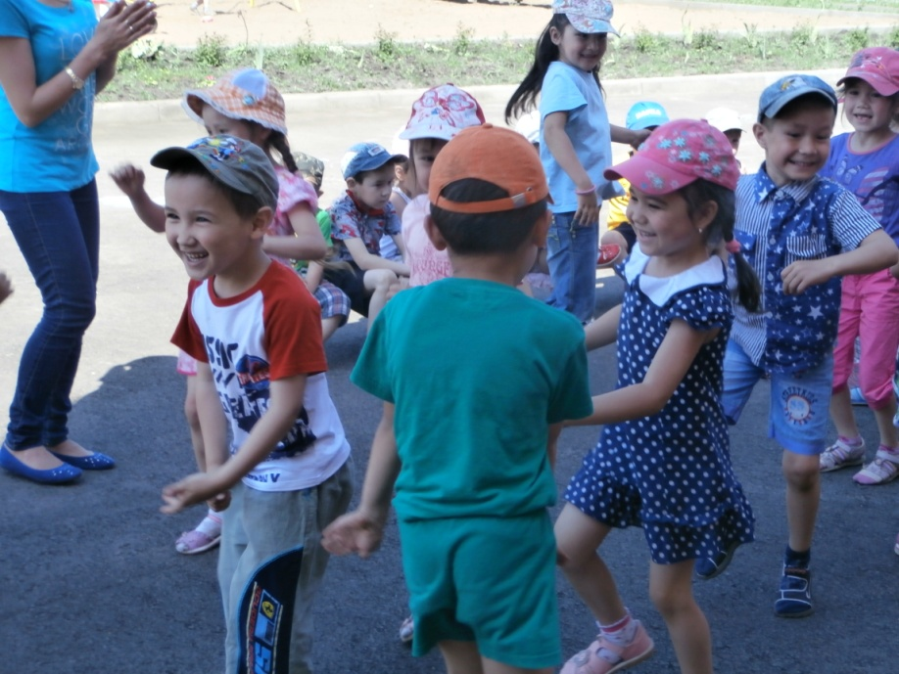

Slide 47
Балалар баҡсаһында Баймаҡатан артистар …

Slide 48
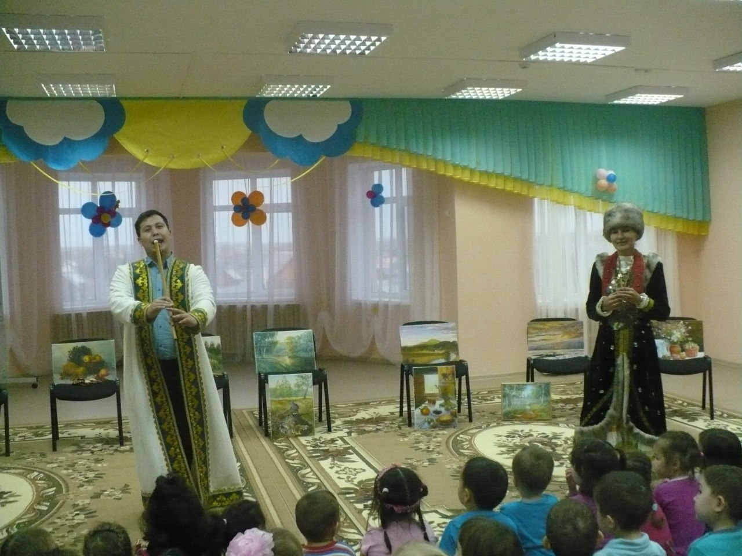
Ура!!! Лето…

Slide 49
Иғтибарығыҙ өсөн, рәхмәт!

